Slide 1
স্বাগতম

Slide 2
পরিচিতি
শিক্ষক
পাঠ
মাহমুদুল হাসান
(প্রভাষক অর্থনীতি)
পুমবাইল এফ. ইউ.ফাযিল (ডিগ্রী) মাদ্রাসা
গৌরীপুর, ময়মনসিংহ ।
বিষয়-অর্থনীতি ১ম পত্র
শ্রেনি-একাদশ
অধ্যায়-২য়
তারিখ-২০/১০/১৯ খ্রিঃ

Slide 3
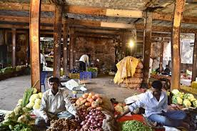

Slide 4
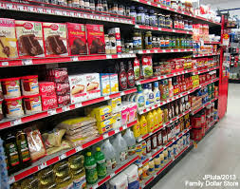
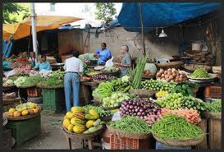
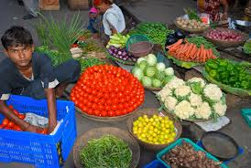

Slide 5
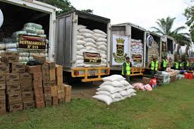

Slide 6
যোগান(supply)

Slide 7
শিখন ফল
যোগানের ধারণা ব্যাখ্যা করতে পারবে।
যোগান সুচি থেকে যোগান রেখা অংকন করতে পারবে।
যোগানের নির্ধারক সমুহ বর্ণনা করতে পারবে।

Slide 8
সংজ্ঞা
একজন উৎপাদনকারি বা উৎপাদনকারিরা সম্ভাব্য বিভিন্ন দামে একটি দ্রব্যর কি পরিমান বিক্রয় করতে রাজি তাকে যোগান বলে ।
যোগানের পরিমানকে গানিতিক ভাবে সংখ্যার মাধ্যমে প্রকাশ করার পদ্ধতিকে যোগান সূচী বলে।
যোগানের পরিমানকে জ্যামিতিক ভাবে রেখার মাধ্যমে প্রকাশ করার পদ্ধতিকে যোগান রেখা বলে।
অন্যান্য অবস্থা স্থির থেকে দাম বাড়লে যোগান বাড়ে আর দাম কমলে যোগান কমে এটি যে বিধিতে ব্যাখ্যা করা হয় তাকে যোগান বিধি বলে।

Slide 9
যোগান অপেক্ষক- S=(p) থেকে যোগান সমীকরন s=10+2p নেই । P এর বিভিন্ন মানে যোগানের বিভিন্ন পরিমান হতে সূচী তৈরী করি।
যোগান সূচি
দাম | পরিমান
১০ টাকা | ৩০ কেজি
১৫ টাকা | ৪০ কেজি

Slide 10
যোগান রেখা
p
s
15
b
a
10
o
৩০
৪০
q

Slide 11
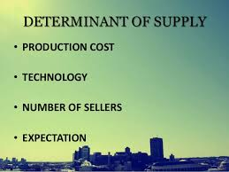
যোগানের নিধারক সমুহ
নিজ দাম
উৎপাদন খরচ
কারিগরি অবস্থা
ভবিষৎ প্রত্যাশা
বিক্রেতার সংখ্যা
সরকারী নীতি

Slide 12
একক কাজ সময়-৩ মিনিট
যোগান রেখার আকৃতি কেমন খাতায় একেঁ দেখাও ।

Slide 13
মুল্যায়ন
যোগান বলতে কি বুঝ বর্ণনা কর।
একটি কাল্পনিক যোগান সুচী থেকে যোগান রেখা অংকন কর।
যোগানের নিধারক সমুহ একে একে বল ।

Slide 14
বাড়ির কাজ
যোগান সমীকরন Q=20+3p থেকে যোগান সূচী তৈরী করে প্রাপ্ত সূচীর প্রেক্ষিতে যোগান রেখা অংকন করে বিশ্লেষন কর।

Slide 15
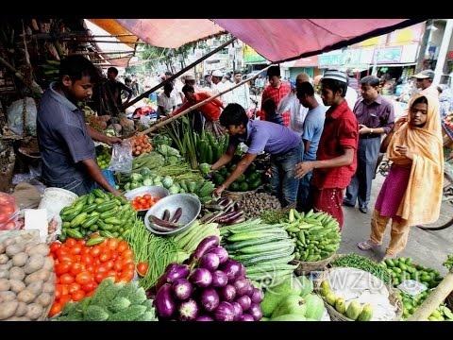
সবাইকে ধন্যবাদ

